Slide 1


PRIRODOSLOVNO-MATEMATIČKI FAKULTET
Kemijski odsjek
Poslijediplomski sveučilišni studij - Analitička kemija
Pregled analitičkih tehnika u epidemiologiji temeljenoj na analizi otpadnih voda
Y. Picó i D. Barceló, Trends in Analytical Chemistry 145 (2021) 116465
Karlo Jambrošić
Institut Ruđer Bošković
Zavod za istraživanje mora i okoliša
Laboratorij za analitiku i biogeokemiju organskih spojeva

Slide 2












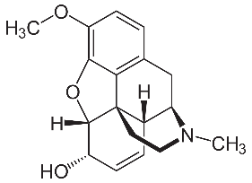

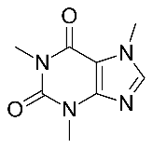
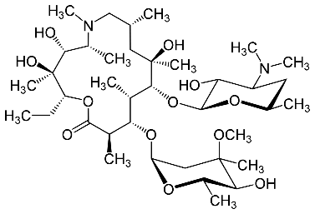



EPIDEMIOLOGIJA TEMELJENA NA ANALIZI OTPADNIH VODA
Unos ksenobiotika
KANALIZACIJSKI SUSTAV
Biomarkeri
Prikupljanje uzoraka
Izvješće o opterećenju
(ML = c x FR / NPOP)
Postrojenje za obradu
otpadnih voda
Obrada uzoraka i analiza
Obrada podataka

Slide 3
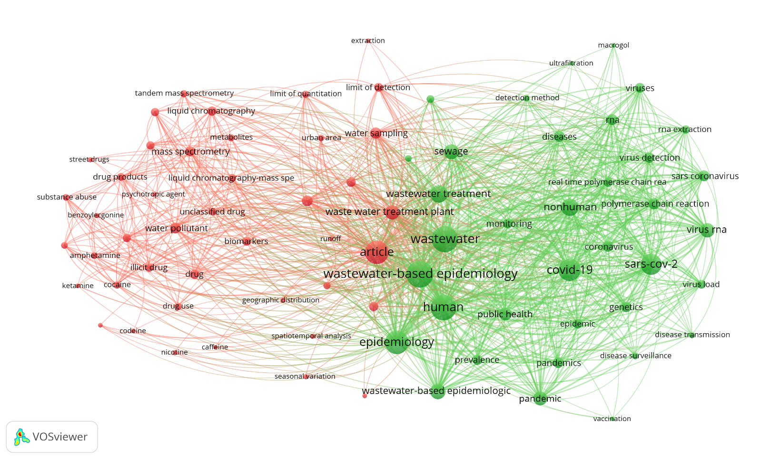
Bibliometrijska analiza: TITLE-ABS-KEY (wastewater-based epidemiology)
SCOPUS, 18.04.2023.

Slide 4
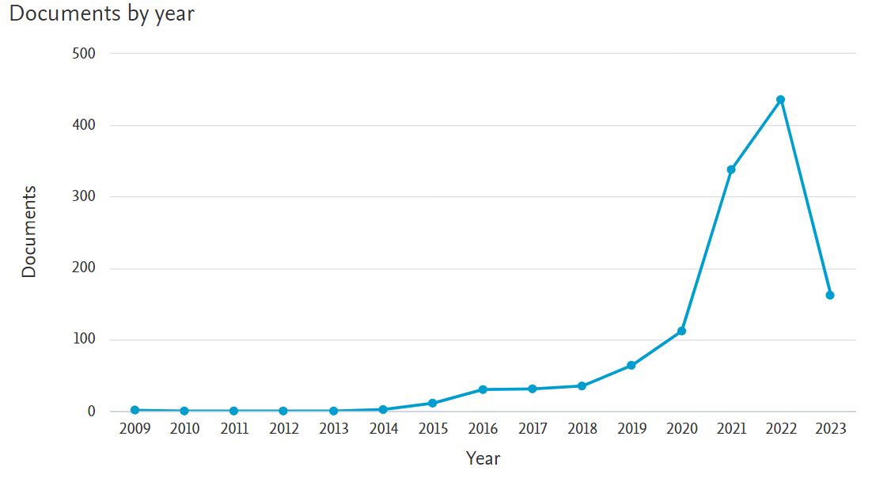

Slide 5
Kriteriji za:
Izlučuje se urinom u konzistentnim količinama
Biomarkeri životnog stila i zloupotrebe opojnih droga
Može se odrediti u otpadnoj vodi
Biomarkeri prehrane i okolišnog izlaganja
Stabilan u otpadnoj vodi
Kriteriji za:
Biomarkeri populacije
Biomarkeri zdravlja
Jedinstven izvor:
Ljudski metabolizam
Niska varijanca izlučivanja po stanovniku
Izlučivanje ne ovisi o godišnjem dobu, vremenskim promjenama ili geografskoj lokaciji
Gracia-Lor, E., et al, Environment International, Volume 99, 2017, p. 131-150

Slide 6
Top-down pristup
Bottom-up pristup
Podaci farmakokinetike, ljudskog biomonitoringa i sl.
Odabrani biomarkeri zdravlja/bolesti,
potrošnje ili izloženosti
Odabir biomarkera
ljudskog porijekla
Identifikacija biomarkera
Razvoj i validacija
analitičkih metoda
Tentativna identifikacija ljudskih biomarkera
Istraživanja o stabilnosti biomarkera
Pretraživanje potencijalnih biomarkera
Pretraživanje odabranih biomarkera u otpadnoj vodi
Analiza dobivenog spektra otpadne vode
Y. Picó i D. Barceló, Trends in Analytical Chemistry 145 (2021) 116465

Slide 7
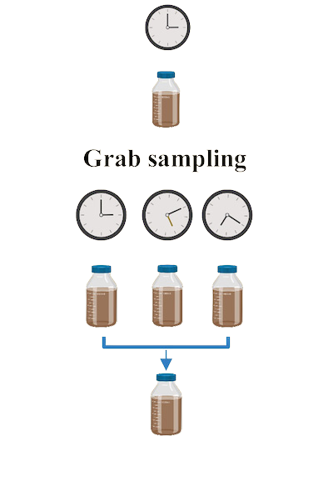
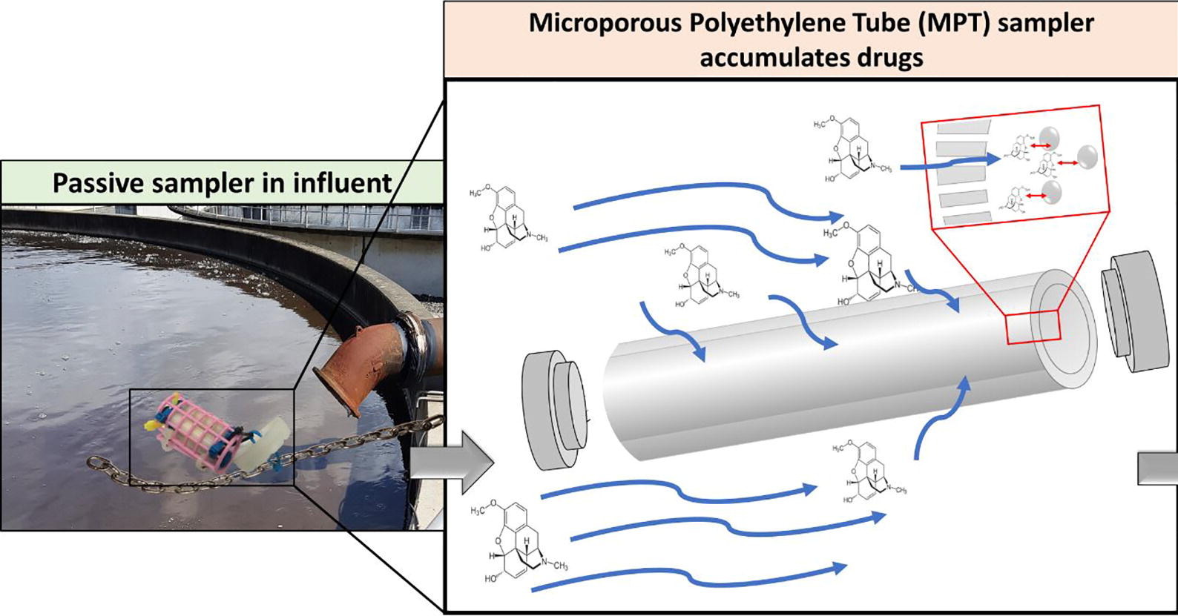
UZORKOVANJE I PRIPREMA UZORAKA
trenutni uzorak (eng. „grab sampling”)
Najčešća tehnika: Kompozitni uzorak
Nakon razdoblja obilnih padalina
U vrijeme remonta postrojenja za obradu otpadnih voda
Državni blagdani, festivali, tradicijske manifestacije, ...
Trenutni uzorak
Pasivni uzorkivači
Kompozitni uzorak
McKay, S. et al., Sci. Total Environ. 2020, 704, 135891

Slide 8
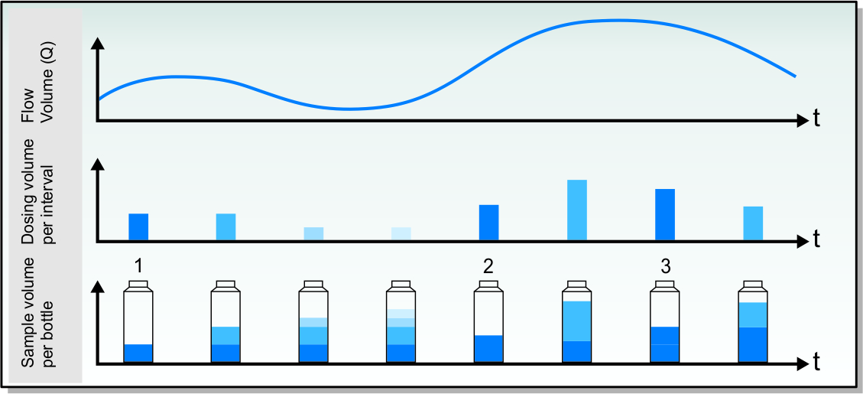
UZORKOVANJE PROPORCIONALNO PROTOKU
Volumni protok
otpadne vode (Q)
Volumen uzorka
po intervalu
Volumen uzorka
po spremniku

Slide 9
PRIPREMA UZORKA I EKSTRAKCIJA ANALITA
FILTRACIJA
  Predobrada uzorka (GF – „glass fibre”)
  završni ekstrakt (GHP) 0,22 µm, 0,45 µm
CENTRIFUGIRANJE
  biomarkeri alkohola i određenih pesticida
ZAKISELJAVANJE
  pH 2 – 5, protoniranje kiselih funkcionalnih skupina
DODATAK β - GLUKURONIDAZE
  Hidroliza glukunorida
DODATAK EDTA
  vezanje metalnih kationa u kelatne komplekse
EKSTRAKCIJA NA ČVRSTOJ FAZI
  sorbens:
    hidrofilno - lipofilne ravnoteže
    kationsko – izmjenjivačke skupine
EKSTRAKCIJA TEKUĆE-TEKUĆE
  katekolamini (EtAc, uz dodatak NaCl)

Slide 10

EKSTRAKCIJA NA ČVRSTOJ FAZI (SPE)
PROPUŠTANJE
UZORAKA
KONDICIONIRANJE
ISPIRANJE
ELUACIJA
ANALIT
INTERFERENCIJE
EKSTRAKT OBOGAĆEN
ANALITIMA
Metanol (najčešće otapalo; mogući dodatak NH3 ili HCOOH)
diklormetan:2-propanol:amonijak (neki farmaceutici, ilegalne droge i NPS)

Slide 11
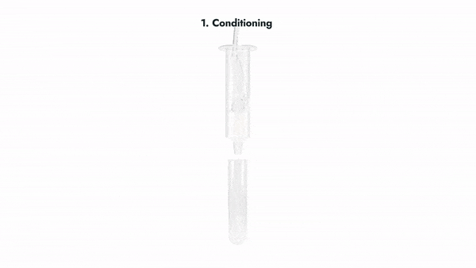

Slide 12
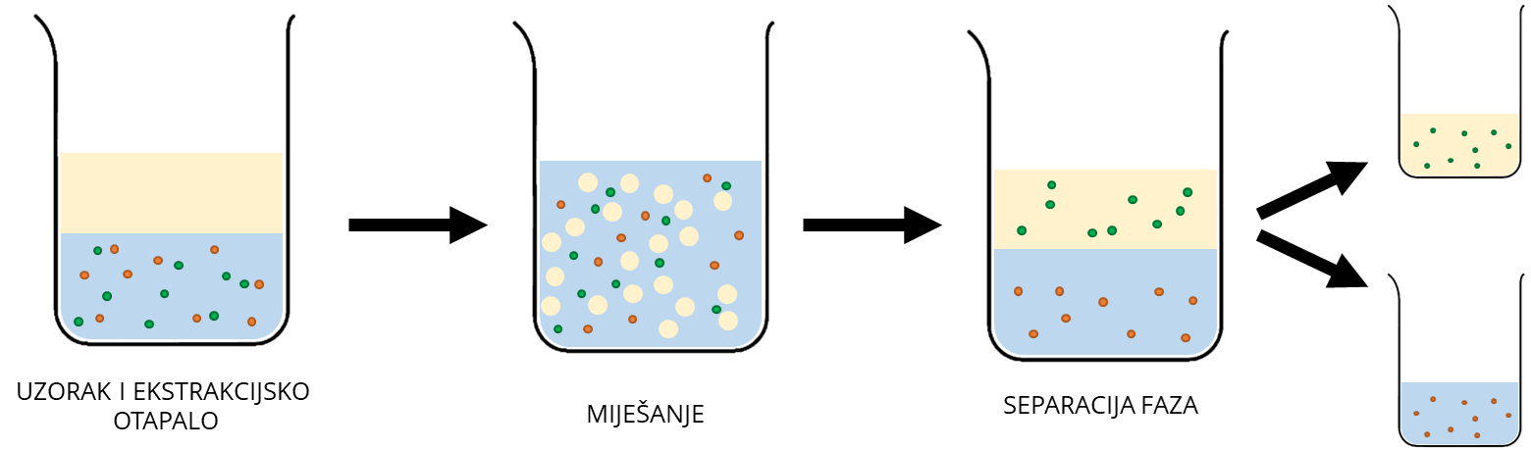
EKSTRAKCIJA TEKUĆE-TEKUĆE (LLE)
Aceton
Acetonitril
Metanol
  uz mogući dodatak kiseline
Odabir odgovarajućeg otapala za ekstrakciju ovisi o specifičnostima analita koji se želi izolirati

Slide 13
INSTRUMENTNA ANALIZA
otpadna voda sadrži vrlo niske koncentracije promatranih spojeva unutar složene matrice
  potreba za visokoosljetljivim i visokoselektivnim metodama
KROMATOGRAFSKA SEPARACIJA I MASENOSPEKTROMETRIJSKA DETEKCIJA
  LC-MS
  HPLC ili UHPLC
  Elektroraspršenje
  Kromatografija obrnutih faza
  Trostruki kvadrupol (QqQ)
  Analizator s vremenom preleta spregnut s kvadrupolom (QTOF)
  Analizator ionske stupice spregnute s kvadrupolom (QTRAP)
GC-MS
Kemijska ionizacija ili ionizacija
ubrzanim elektronima
Kvadrupol
Derivatizacija (TFA i MBTFA)

Slide 14
Razdvojeni analiti prevode se u plinsku fazu i ioniziraju
Analiza i izdvajanje odabranih
fragmenata roditeljskog spoja
koji su specifični i selektivni
IONIZACIJA
ANALIZATOR
RODITELJSKI
SPOJ
FRAGMENTACIJA
(TRANZICIJA)
DETEKTOR
LC
MS
Razdvajanje roditeljskog spoja od
ostalih spojeva u uzorku
Razdvajanje analita na temelju afiniteta prema pokretnoj/nepokretnoj fazi

Slide 15
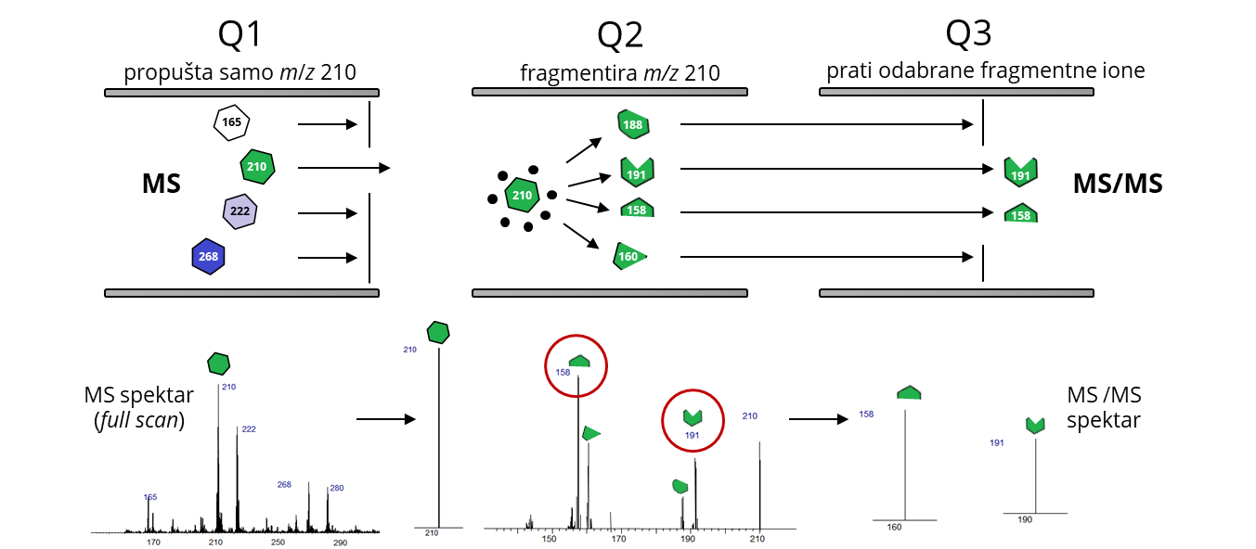
MRM NAČIN RADA – Multi-reaction monitoring

Slide 16
Hvala na pozornosti!

